Slide 1

Политика белорусизации.
Культура и наука БССР в 1920-е гг.
Подготовила Ананьева Татьяна 11»А»

Slide 2
Белорусизация – политика КП(б) Беларуси с 1924 г. до конца 1920-х гг.
Политика белорусизации:
Содействовала национально-государственному и национально-культурному строительству БССР.

Slide 3
Мероприятия для возрождения белорусского языка и культуры:
Перевод обучения в школах на преимущественно белорусский язык
Перевод государственного аппарата на белорусский язык
Коренизация – выдвижение белорусов по национальности на управленческие должности
Научно-исследовательская деятельность по изучению Беларуси

Slide 4
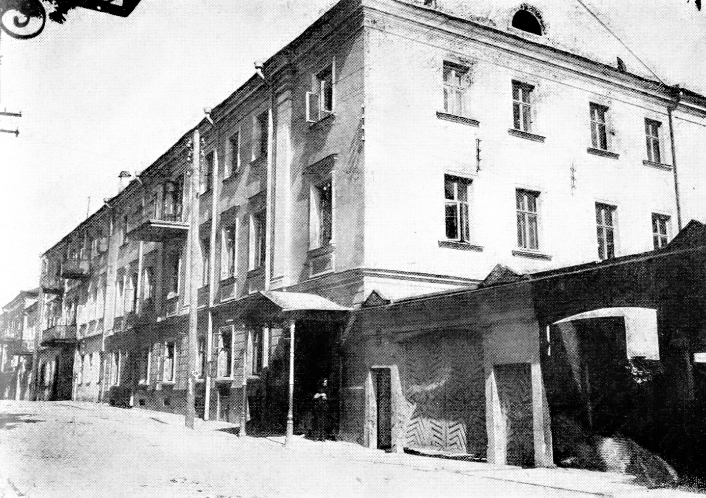
1922 – создание Института белорусской культуры (Инбелкульт).
Здание Инбелкульта,
1924 г.

Slide 5
Решение языкового вопроса:
Четыре государственных языка: белорусский, русский, еврейский, польский
Город – русскоязычный, деревня – белорусскоязычная
Конституция БССР 1927 г. – белорусов значительно больше, чем остальных национальностей белорусский – «язык, преобладающий для взаимоотношений государственных, профессиональных и общественных учреждений и организаций»

Slide 6
Представители БССР рассматривали белорусизацию как составляющую часть советской национальной политики, укрепляющую белорусскую нацию.
Руководство СССР же видело националистические проявления, мешавшие строительству социализма.
Противоречия:

Slide 7
Белорусская государственная, партийная, научная и культурная элита способствовали белорусизации.
Деятели национальных меньшинств не поддержали белорусизацию, видя в ней принудительное насаждение всего белорусского, порой с применением административных методов.

Slide 8
В конце 1920-х гг. проведение политики белорусизации остановлено.
Многие политики, писатели, учёные БССР были обвинены в разжигании национализма, попытке отделения БССР от СССР и реставрации капитализма.

Slide 9
Образование в БССР в 1920-ые гг.
Благодаря политике белорусизации успешно решались проблемы ликбеза – ликвидации безграмотности
1926 – всеобщее обязательное обучение детей от 8 до 11 лет (БССР – первая республика, начавшая обучать детей с 8 лет)
Развитие среднего специального образования (открытие большого количества новых техникумов)
1928 г. – 7 рабочих факультетов для подготовки к поступлению в высшие учебные заведения

Slide 10
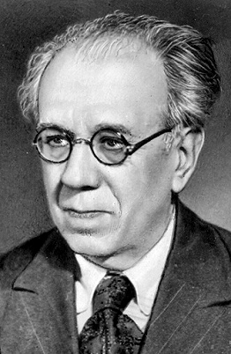
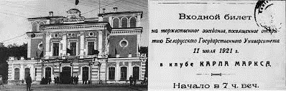
Ведущий вуз – БГУ (открыт в 1921 г.)
Первый ректор БГУ – В.И. Пичета

Slide 11
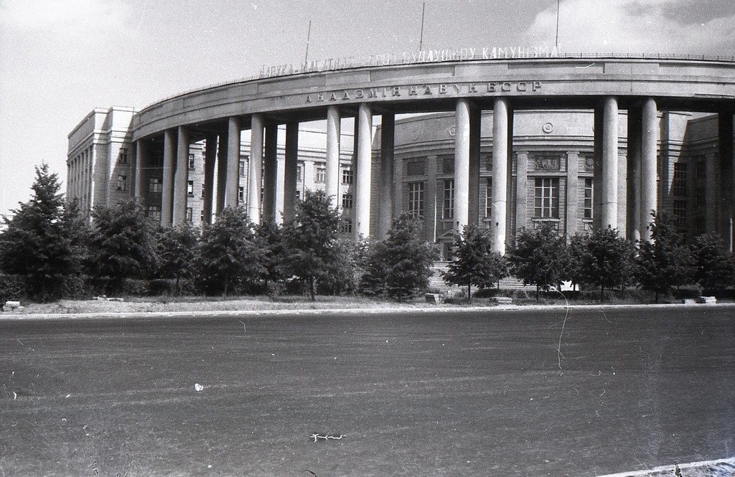
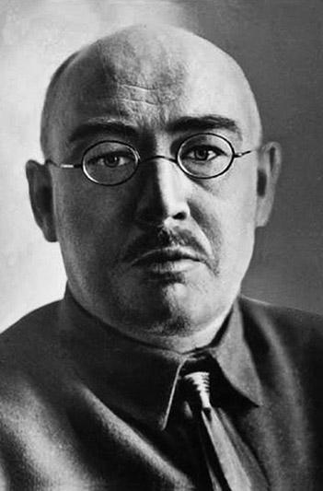
1929 – Инбелкульт Белорусская Академия наук
Первый президент – В.М. Игнатовский

Slide 12
Литература БССР в 1920-ые:
Роман «Соки целины» – Тишка Гартный
Поэмы «Новая земля» и «Сымон-музыкант», повесть «В глуби Полесья» Якуба Коласа
Поэма «Неназванное» Янки Купалы
Янка Купала, Якуб Колас народные поэты Беларуси

Slide 13
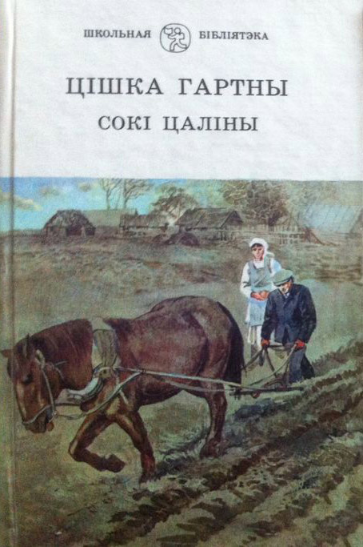



Slide 14
Театр БССР в 1920-ые:
Первый белорусский государственный театр(БГТ-1) под руководством Евстигнея Мировича
Спектакли «Павлинка», «Здешние» – особенная популярность

Slide 15
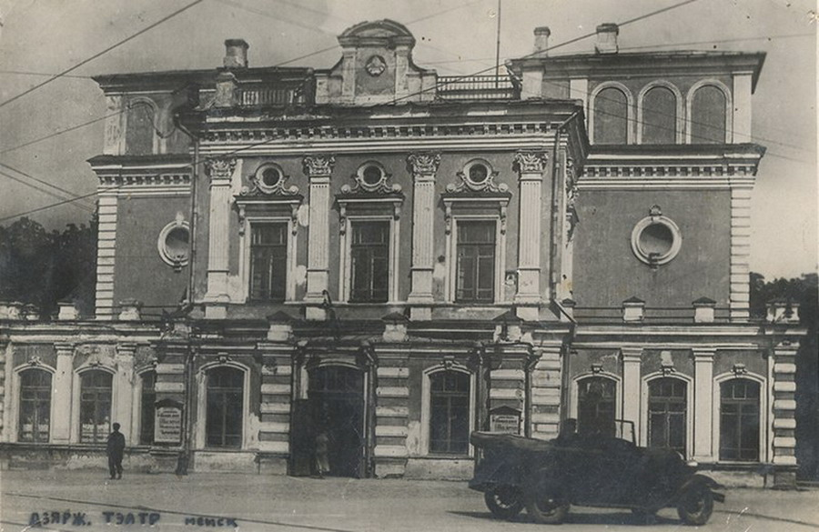
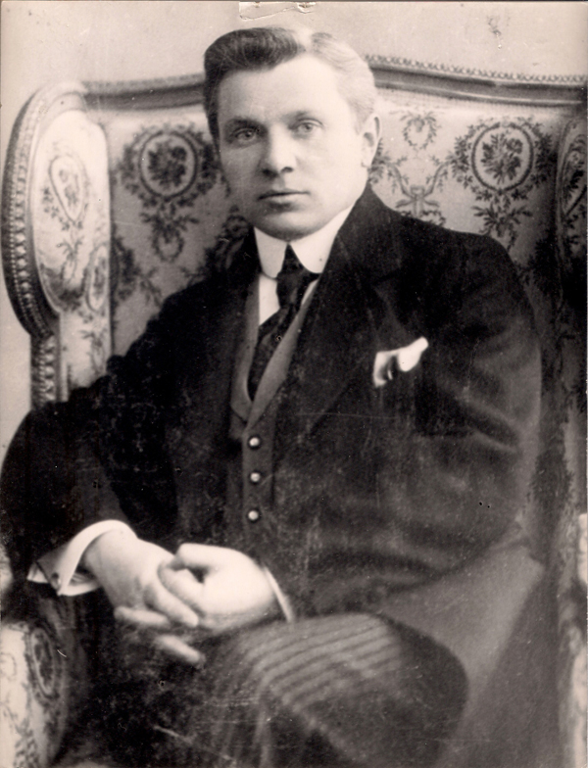
БГТ-1
Евстигней Мирович

Slide 16
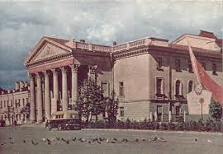
1926 – открытие БГТ-2 в Витебске

Slide 17
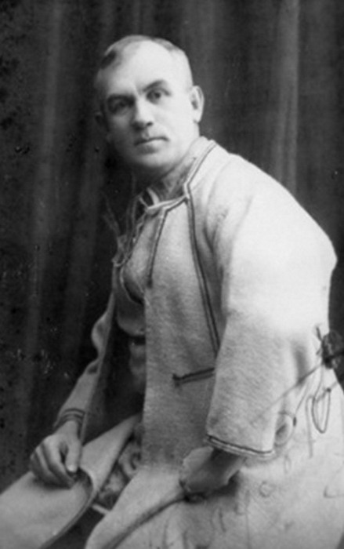
1926-1932 – Белорусский государственный передвижной театр под руководством Владислава Голубка

Slide 18
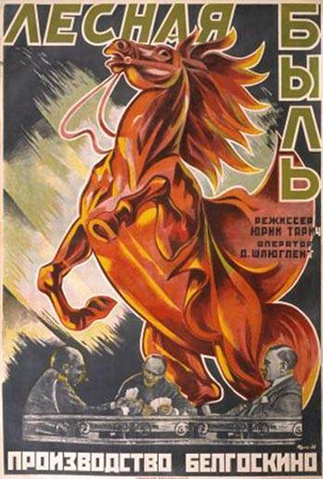
Белорусское кино:
1926 – первый художественный фильм «Лесная быль» Ю. Тарича

Slide 19
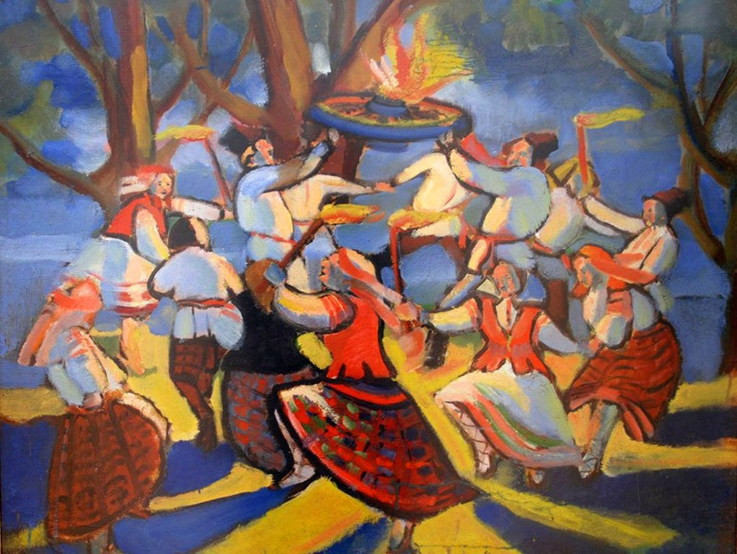
Белорусская живопись:
Михаил Филиппович
«Ночь на Ивана Купалу»

Slide 20
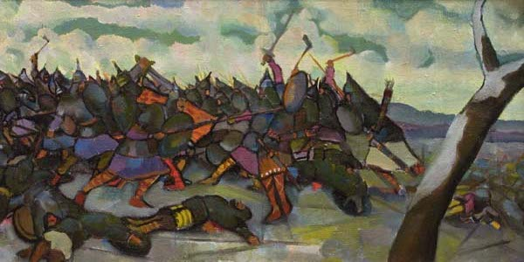
Михаил Филиппович
«Битва на Немиге»

Slide 21
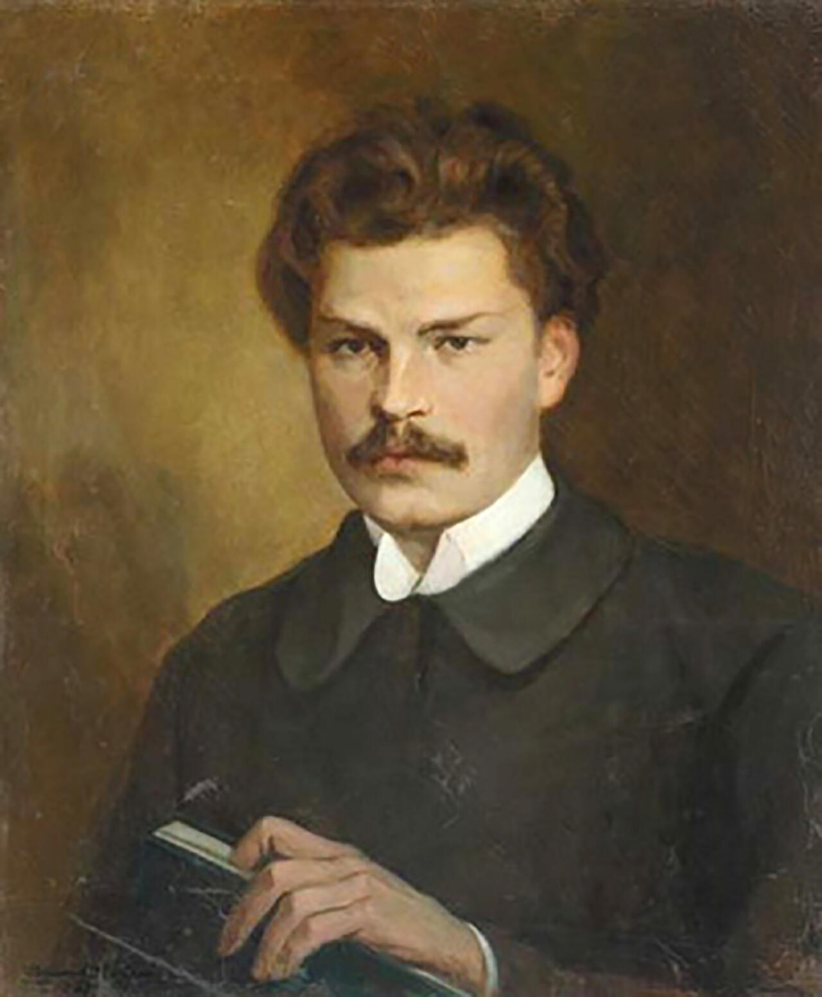
Валентин Волков «Портрет Максима Богдановича»

